Slide 1
潜在意識を利用しよう
曼荼羅アート講座＜体験講座＞

Slide 2
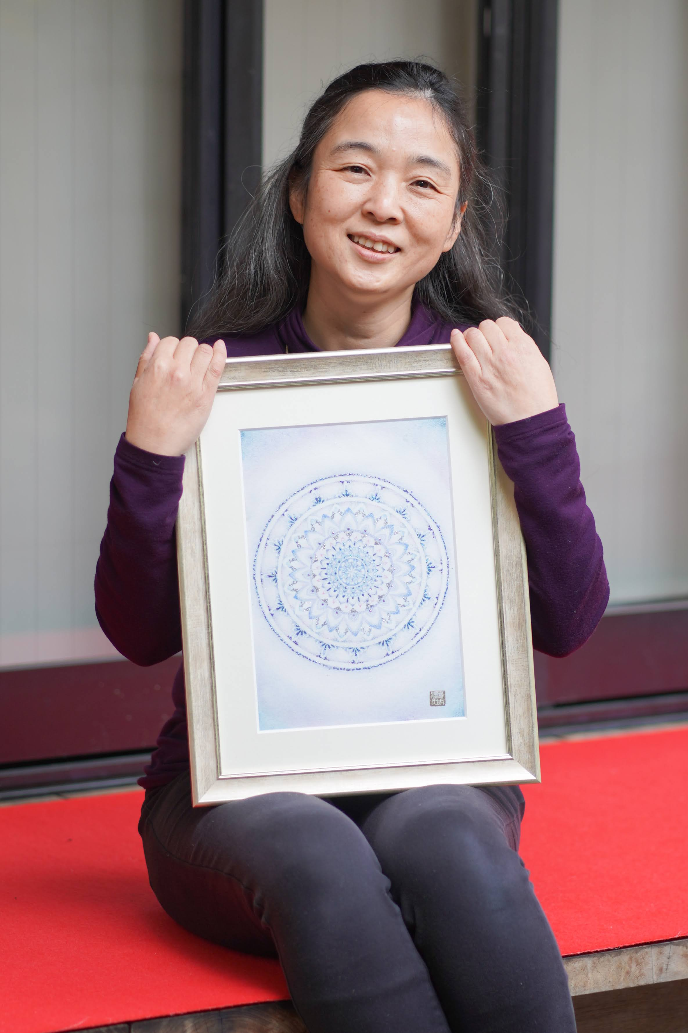
このたびは体験講座を後受講いただきありがとうございます。
まずは私の紹介をさせていただきます。
＜講師＞ 最高のあなたを引き出す旅のナビゲーター 曼荼羅セラピスト晃世
高校卒業と同時に就いた公務員として働く。
子どもが生まれ、残業も当たり前の日々に疲弊していく自分をごまかしながら過ごしていた時期もあった。
その後、早く帰れる部署に配属されるも通勤距離が長く、子育てに追われ、灰色の未来しか見えなってしまっていた。
公務員生活23年になったころ「自分らしく生きる」ことがもしかして自分にもできるんじゃないか？という思いがふと過ぎり、その思いがじわじわと膨らみ、あるオンラインスキルアップ塾に入る。
塾でのご縁で心理学を学び、同じ頃になんとなく描き出したマンダラアートで自分自身を癒やしていった。
マンダラアートを描きながら自分と向き合う日々。
同時にチャネリングやヒーリングなども学び、それらを含むすべてのものを使って人のお役に立てる仕事をしたいと、
2017年3月に公務員を退職。
今では個展を開いたり、心に特化したワークショップをしたり、リクエストにこたえる形で作品の制作を手掛けている。
大きな変化を私に起こしたアートと心理学とを組み合わせて、セッションを行う。
ヒーリングもチャネリングもアートも本来のあなたを取り戻すきっかけを作るツール。
それを届けるのが私の使命と思い活動中
レイキマスター
NLPマスタープラクティショナー修了
チャクラ塗り絵セラピスト
ライトワーカーれい華スピリチュアルスクール修了
宇宙ヒーリングアーティスト

Slide 3
＜あなたのことを教えてください＞
なぜこの講座を受けようと思いましたか？
潜在意識について聞いたことはありますか？

Slide 4
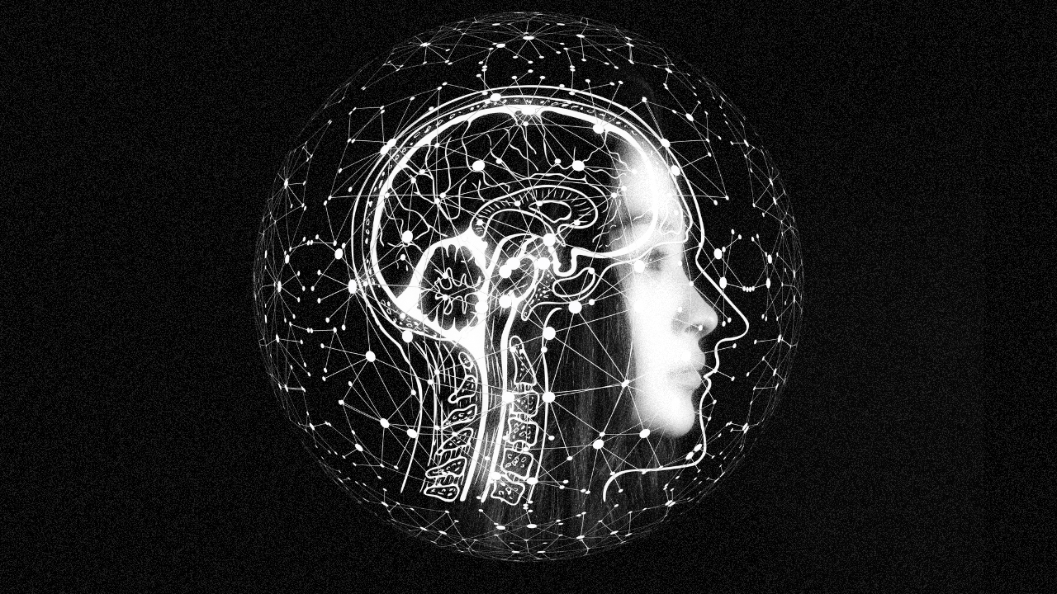
顕在意識と潜在意識
＜顕在意識＞
自分自身が意識できる領域を言います。
自分で考えて、行動することが出来る意識です。
論理的な思考、判断力、行動は顕在意識の部分で行っています。
＜潜在意識＞
普段認識できない意識の領域を言います。
自分では自覚もコントロールもできないとも言われています。
潜在意識の中には、過去の経験や実績、過去の想いや口に出したこと、ふと思ったことや、何気なく言われたこと、目にしたもの、イメージしたことまで、あらゆる出来事をすべて記憶しています。
この二つの意識が一致していないと、目標を掲げても失敗しやすくなります。

Slide 5
私たちの意識のほとんどを潜在意識が占めている
顕在意識と潜在意識の関係は、氷山に例えられることが多いです。
海の上に姿を現している部分が顕在意識
海の中に隠れている部分が潜在意識です。
そして顕在意識３～10％、潜在意識が90～97％と言われています。
顕在意識と潜在意識の間には
クリティカルファクターという膜があり
それは12歳頃に完成すると言われています。

Slide 6
なぜ曼荼羅アートなのに潜在意識のお話なのか
曼荼羅アートを塗ったり描いたりしているときは
「今」に集中しています。
このとき、脳はα波になっていて、いわゆる瞑想状態になっています。
瞑想の意識状態になると、顕在意識と潜在意識の間にあるクリティカルファクターの膜が開きます。
そのため、潜在意識内のデーターを探ることも、新たな成功のデーターを入れ込むこともできてしまうのです。

Slide 7
潜在意識の特徴
生まれてきてから今までにあった出来事をすべて記憶している。
変化を恐れる。
「良い」「悪い」の区別がない。
「現実」と「空想」の区別がない。
「過去」「現在」「未来」の区別がない。
このような潜在意識の特徴を知り、うまく利用して
自分自身を変えていきましょう。

Slide 8
プラスの言葉をあなたの中にインプット！
潜在意識にはプラスとマイナスのイメージが混在しています。
これ以上あなたの中にマイナスのイメージを増やさないように
○ マイナスのイメージを抱かないこと
○ マイナスの言葉を使わないこと
を、できるようになりたいと思いませんか？
そのためにはまずは意識してトレーニングをしていく必要があります。

Slide 9
あなたの口癖を書き出してみよう
あなたは普段、どういう言葉を使っていますか？
自分がよく使っている言葉、口癖を3分間で書き出してみてください。

Slide 10
書き出した言葉を見て
プラスのイメージの言葉には○を
マイナスのイメージの言葉には×を
付けてください。
○を付けた言葉はこれからも使っていってください。
×を付けた言葉は口に出しそうになったときはぐっと我慢をして
プラスの言葉に代えることができるのであれば、
変えてから口に出してください。

Slide 11
あなたがマイナスと思っていることを プラスに変換しよう
誰しも、自分自身のイヤだと思っている部分があります。
それを思いつく限り書き出してください。（3分間）

Slide 12
あなたが書き出したイヤな部分の言葉を 書き換えてみよう
自分がマイナスと思っている部分も、見方を変えればプラスに変わります。
大人しい → 物静か、上品
気が短い → スピーディー、決断が早い
太っている → 貫禄がある、恰幅がいい
なかなか決断ができない → 思慮深い

Slide 13
注意＞潜在意識には否定形が無い
自分の中に入れる言葉には否定形を使わないようにしましょう。
潜在意識には否定形が無いと言われています。
太っていない → 太っている ○痩せている
貧乏じゃない → 貧乏だ ○お金持ちだ
意地悪じゃない → 意地悪だ ○優しい

Slide 14
使う言葉が変わってくると・・・
使う言葉が変わってくると、思考が変わってくる。
思考が変わってくると行動が変わってくる。
行動が変わってくると人生が変わってくる。

Slide 15
自分の発する言葉は自分に一番響く
あなたが何気なく使っている言葉。
それはあなたの喉から体を響かせながら発せられ
その響きはあなたの耳に入り再びあなたの体に響きます。
そう、あなたの中で二重に響くのです。
その響きが潜在意識の中に入ります。
あなたはどんな音を響かせたいですか？

Slide 16
脳科学的に見た言葉の効果
ポジティブな言葉がけは脳全体を活性化するということがわかっています。
スペインのマドリード大学のマーチン・ローチ博士らは24人に協力してもらい
「ポジティブな言葉」と「ネガティブな言葉」を投げかけられた時の脳波を測定しました。
その結果、ポジティブな言葉を投げかけられた場合は脳が活性化し、脳全体が活性化しました。
逆にネガティブな言葉がけを続けられると、脳のブレーキが強く活性化し始め、気持ちが後ろ向きになってしまったのです。
＜岩崎一郎著：科学的に幸せになれる脳磨き＞より

